Slide 1

Качествен код и преработване
Коректност на кода, четимост, възможност за поддръжка и тестване, преработка
Проект "Отворено учебно съдържание по програмиране и ИТ", СофтУни Фондация
Курс "Структури от данни и алгоритми"
https://github.com/BG-IT-Edu
Софтуерни и хардуерни науки

Slide 2
Съдържание
͏Качествен код
Конвенции за именуване
Форматиране на код
Коментари и документация на код
Правилно организиране на данните
Използване на променливи, изрази, блокови оператори и константи
Качествени методи и класове
͏͏Преработване
Принципи, процеси, шаблони
2

Slide 3
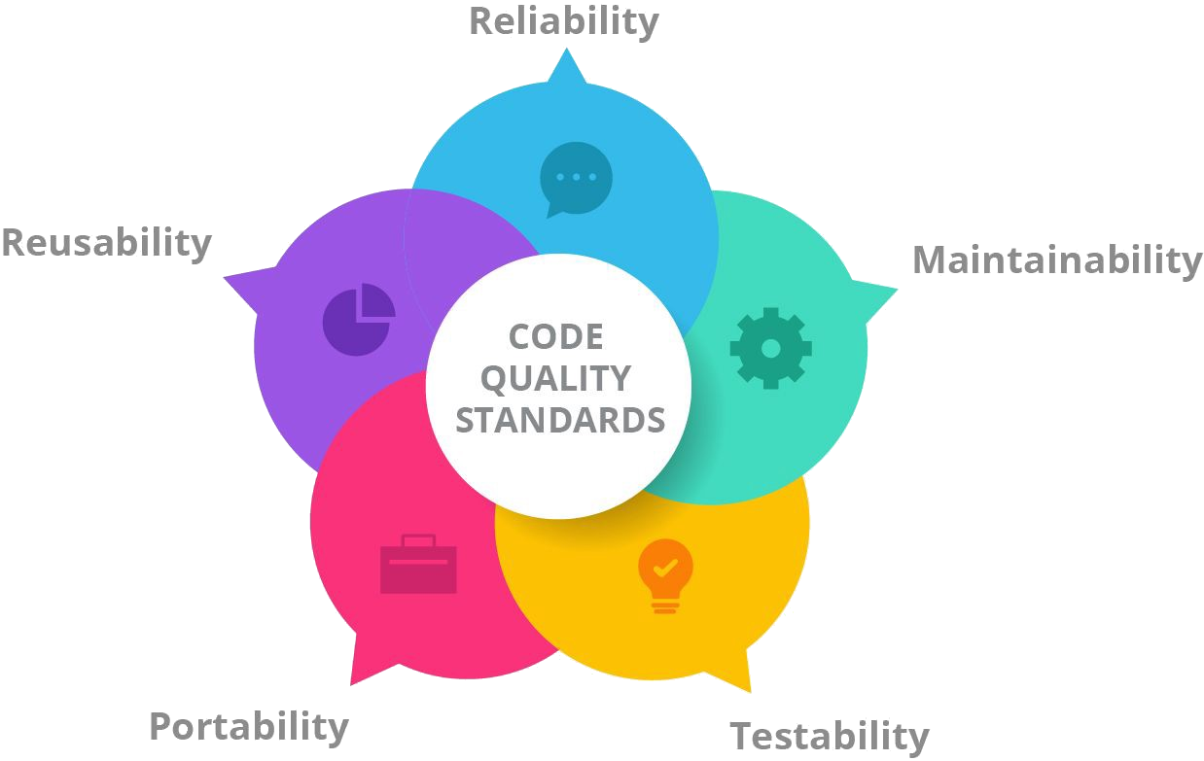
Какво е качествен код?
Коректност, четимост, възможност за поддръжка и тестване

Slide 4

Характеристики на качествения код (1)
Лесен за четене и разбиране
Лесен за модифициране и поддържане
Добре тестван
Добре разработена архитектура и дизайн
Добре документиран
Самодокументиращ се код
Добре форматиран

Slide 5

Характеристики на качествения код (2)
Силна свързаност във всички нива: модули, класове, методи
Един елемент е отговорен за една задача
Слабo функционално обвързване между модули, класове, методи и т.н.
Всички елементи са независими един от друг
Описателни имена на класовете, методите, променливите и т.н.

Slide 6

Характеристики на качествения код (3)
Чисто написани класове, интерфейси и класова йерархия
Добра абстракция, капсулиране, наследяване и полиморфизъм
Простота, многократна употреба, минимална сложност
Променливи, данни, изрази и константи
Минимална продължителност и живот на променливата, прости изрази, добре използвани константи

Slide 7
Характеристики на качествения код (4)
Добро поведение
В съответствие с изискванията
Стабилен, няма увисвания и грешки
Без грешки – работи както трябва
Правилен отговор при неправилна употреба
Лесен за поддръжка и промяна

Slide 8

Защо качеството е толкова важно? (1)
Какво прави този код? Работи ли правилно? Имали грешки? Трудно е да се разбере:
Не е лесен за четене
Лошо е форматиран
Трудно се разбира
static void Main()
{
int value=010, i=5, w;
switch(value){case 10:w=5;Console.WriteLine(w);break;case 9:i=0;break;
case 8:Console.WriteLine("8 ");break;
default:Console.WriteLine("def ");{
Console.WriteLine("hoho "); }
for (int k = 0; k < i; k++, Console.WriteLine(k - 'f'));break;} { Console.WriteLine("loop!"); }
}
Не може да се тества
Не е документиран

Slide 9
Защо качеството е толкова важно? (2)
Сега кодът е форматиран, но все още не е изчистен
Ако кодът е написан по този начин, ще бъде невъзможно да се създаде голям и сериозен софтуерен проект
Така че кодът с добро качество може да се счита за основно свойство на софтуера
static void Main()
{
int value = 010, i = 5, w;
switch (value)
{
case 10: w = 5; Console.WriteLine(w); break;
case 9: i = 0; break;
case 8: Console.WriteLine("8 "); break;
default:
Console.WriteLine("def ");
Console.WriteLine("hoho ");
for (int k = 0; k < i; k++,
Console.WriteLine(k - 'f')) ;
break;
}
Console.WriteLine("loop!");
}

Slide 10

Защо качеството е толкова важно? (3)
static void Main()
{
int value = 10;
int row = 5;
int column = 0;
switch (value)
{
case 10:
column = 5;
Console.WriteLine(column);
break;
case 9:
row = 0;
break;
case 8:
Console.WriteLine("8 ");
break; …
}
Console.WriteLine("loop!");
}
Така трябва да изглежда предишния код, когато е форматиран правилно

Slide 11

Наименуване на идентификатори
Описателни имена на променливи, методи, класове на идентификатори

Slide 12
Основни правила при наименуване
Винаги използвайте английски – всички програмисти говорят английски
Избягвайте съкращения и трудни за произнасяне имена
Пример: scriptsCount, не scrpCnt
Пример: dateTimeBulgarianRegExPattern, не dtbgRegExPtrn
Винаги използвайте смислени имена
Дали едно име е смислено или не, зависи от неговия контекст
Използвайте последователно наименуване в целия
Името трябва да бъде дълго толкова колкото трябва

Slide 13
Наименуване на класове и структури
За класове и структури използвайте следните формати:
[Съществително]
Примери: Student, FileSystem, BinaryTreeNode
Грешни примери: Move, FindUsers, Fast, Optimize
За интерфейси използвайте следния формат:
'I' + [Съществително]
'I' + [Глагол] + 'able'
Примери: IEnumerable, IFormattable, IDataReader
Грешни примери: List, iFindUsers, IMemoryOptimize
[Прилагателно] + [Съществително]
'I' + [Прилагателно] + [Съществително]

Slide 14
Наименуване на специални класове
Използвайте тази класова наставка
Атрибути
WebServiceAttribute, не WebService
Колекция от класове
StringsCollection, не ListOfStrings
Грешки
FileNotFoundException, не FileNotFoundError
Делегатни класове
DownloadFinishedDelegate, не WakeUpNotification
ClickedEventHandler, не ClickedButton

Slide 15
Наименуване на методи
Използвайте PascalCase със следния формат:
[Глагол], [Глагол] + [Съществително] или [Глагол] + [Прилагателно] + [Съществително]
Примери: Show, LoadSettingsFile
Грешни примери: Student, Generator, counter
Методите, връщащи стойности, трябва да описват върнатата стойност
Примери: ConvertMetersToInches, не MetersInches или Convert или ConvertUnit

Slide 16
Наименуване на методи с параметри и променливи
Имена на параметрите на методи
Предпочитана форма: [Съществително] или [Прилагателно] + [Съществително]
Примери: firstName, report
Грешни примери: p, p1, p2, populate
Имена на променливи
Предпочитана форма : [Съществително] или [Прилагателно] + [Съществително]
Трябва да обяснява дейността на променливата
Примери: firstName, report, config, usersList
Грешни примери: foo, bar, p, p1, p2, populate

Slide 17
Наименуване на Namespaces и папки
Наименуване на namespace
Използвайте PascalCase със следния формат:
Company.Product.Component.…
Примери: Microsoft.WinControls.GridView
Грешни примери: Microsoft_WinControlsGridView
Наименуване на папките на проекта
Имената на папките трябва да следват namespace-совете на проекта
Примери: System.Collections.Generic…
Грешни примери: generic.src, system_collections_generic

Slide 18
Наименуване на файлове и приложения
Наименуване на файлове
Файловете трябва да имат имена, съответстващи на тяхното съдържание
Примери: Constants.cs, CryptographyAlgorithms.cs
Грешни примери: Program.cs, SourceCode.cs , Page1.aspx
Наименуване на приложения
Използвайте PascalCase със следният формат:
[Съществително] или [Прилагателно] + [Съществително]
Примери: BlogEngine, NewsAggregatorService
Грешни примери: ConsoleApplication4, WebSite2, zadacha_14, online_shop_temp2

Slide 19
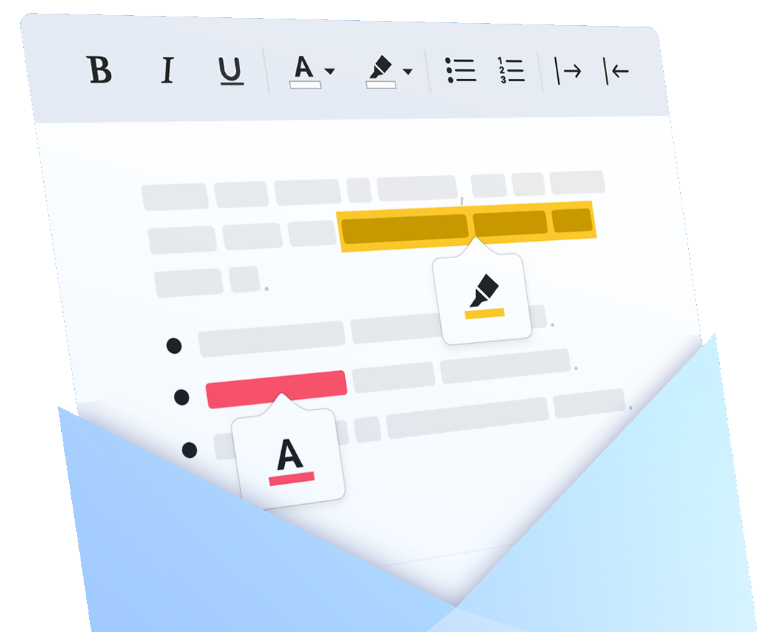
Форматиране на код
Правилно форматиране на сорс кода

Slide 20

Форматиране на кода
Форматирането има две цели:
Да подобри четимостта на кода
Да подобри поддържимостта на кода
Форматирането трябва да следва логическата структура на програмата
Всеки стил на форматиране, който следва горните принципи, е добър
Всеки друг стил на форматиране не е добър

Slide 21
Форматиране на условни конструкции и цикли
Форматирането на условни оператори и цикли
Винаги използвайте { } след if / for / while, дори когато следва само един ред код
Отстъп на тялото на блока след if / for / while
Винаги слагайте нов ред след блока if / for / while
Винаги слагайте { на следващият ред
Никога не отстъпвайте повече от един [Tab]
Символът { трябва да бъде на следващия ред
for (int i=0; i<10; i++) {
Console.WriteLine("i={0}", i);
}
Символите { и } ги няма
for (int i=0; i<10; i++) Console.WriteLine("i={0}",i);
for (int i = 0; i < 10; i++)
{
Console.WriteLine("i = {0}", i);
}

Slide 22
Форматиране на методи (1)
Методите трябва да бъдат с един отстъп [Tab] навътре от тялото на класа
Телата на методите също трябва да бъдат с един отстъп [Tab] навътре
Скобите в декларациите на методите трябва да бъдат форматирани по следния начин:
Не слагайте интервал между скобите:
public class IndentationExample
{
private int Zero()
{
return 0;
}
}
Целия метод трябва да има отстъп [Tab]
Тялото на метода също трябва да има отстъп
private static ulong CalculateFactorial(uint num)
private static ulong CalculateFactorial ( uint num )
private static ulong CalculateFactorial (uint num)

Slide 23
Форматиране на методи (2)
Разделете параметрите на метода със запетая и интервал
Използвайте празен ред, за да разделяте логически свързани последователности от редове :
private void RegisterUser(string username ,string password)
private void RegisterUser(string username, string password)
private List<Report> PrepareReports()
{
List<Report> reports = new List<Report>();
// Create incomes reports
Report incomesSalesReport = PrepareIncomesSalesReport();
reports.Add(incomesSalesReport);
Report incomesSupportReport = PrepareIncomesSupportReport();
reports.Add(incomesSupportReport);
return reports;
}
Празен ред
Празен ред

Slide 24

Коментари и документация на кода
Самодокументиращ се код

Slide 25
Ефективни коментари
Ефективните коментари не повтарят кода
Те обясняват на по-високо ниво и разкриват неочевидни детайли
Най-добрата софтуерна документация е сорс кода - поддържайте го чист и четим!
Самодокументиращият код сам се обяснява и не се нуждае от коментари
Прост дизайн, малки методи, добре наименувани променливи и т.н.

Slide 26
Лошо документиран код – Пример
public static List<int> FndPrimes(int start, int end)
{
List<int> primesList = new List<int>(); // Създаване на списък от числа
// Започваме цикъл от start до end
for (int num = start; num <= end; num++)
{
bool prime = true; // Декларираме булева променлива, като задаваме стойност true
// Започваме цикъл от 2 до корен квадрате от num
for (int div = 2; div <= Math.Sqrt(num); div++)
{
// Проверяваме дали div се дели без остатък
if (num % div == 0)
{
// Намираме разделителя -> числото не е просто
prime = false;
break; // Излизаме от цикъла
}
}
}
}
Всички коментари обясняват очевидни детайли. Повтарят кода.
Всички коментари обясняват очевидни детайли. Повтарят кода.

Slide 27
Самодокументиращ се код – Примери (1)
public static List<int> FindPrimes(int start, int end)
{
List<int> primesList = new List<int>();
for (int num = start; num <= end; num++)
{
bool isPrime = IsPrime(num);
if (isPrime)
{
primesList.Add(num);
}
}
return primesList;
}
Добрият код не се нуждае от обяснения. Той сам се обяснява.

Slide 28
Самодокументиращ се код – Примери (2)
private static bool IsPrime(int num)
{
bool isPrime = true;
int maxDivider = (int) Math.Sqrt(num);
for (int div = 2; div <= maxDivider; div++)
{
if (num % div == 0)
{
// Намираме делител -> числото не е просто
isPrime = false;
break;
}
}
return isPrime;
}
Добрите методи имат добри, лесни за четене и разбиране имена
Коментарът обяснява неочевидни детайли. Не повтаря кода

Slide 29

Правилно организиране на данните
Променливи, изрази, контролни оператори

Slide 30
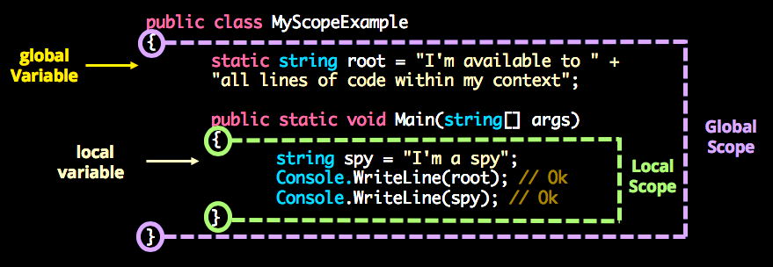
Обхват и видимост на променливите (1)
Обхват – зона за достъп на променливите
Глобална (статична), член-променлива, локална
Обхватът често е комбиниран с видимостта
Видимостта на променливите е ограничение на достъп до променливите
Винаги се опитвайте да ограничите обхвата и видимостта на променливите
internal
public
private
protected

Slide 31
Обхват и видимост на променливите (2)
Така променливата е достъпна за всички
По-добре сложете променливата като аргумент
public class Globals
{
public static int state = 0;
}
public class ConsolePrinter
{
public static void Print()
{
if (Globals.state == 0)
Console.WriteLine("Hello.");
else
Console.WriteLine("…")
}
}
public class ConsolePrinter
{
public static void Print(int state)
{
if (state == 0)
Console.WriteLine("Hello.");
else
Console.WriteLine("…")
}
}

Slide 32
Продължителност и живот на променливата (1)
Продължителност на променливата == среден брой на редовете на кода (LOC) между употребата на променливите
Живот на променливата == броят на редове на код (LOC) между първата и последната употреба на променливата в блока
Един ред между първото и второто посочване на b
1 a = 1;
2 b = 1;
3 c = 1;
4 b = a + 1;
5 b = b / c;
продължителност = 1
Без редове между второто и третото посочване на b
продължителност = 0
Средната продължителност за b е (1 + 0) / 2 = 0.5
25 recordIndex = 0;
26 while (recordIndex < recordCount)
27 { ...
28 recordIndex = recordIndex + 1;
...
recordIndex (ред 28 - ред 25 + 1) = 4
Средният живот на recordIndex е 4

Slide 33
Продължителност и живот на променливата (2)
Продължителността и животът на променливата трябва да се намалят до минимум
Правило на минимализирането на продължителността и живота:
Инициализирайте променливите преди първото им използване
Инициализираме на променливата count преди нейното използване
int count = 0;
while (count != 10)
{
count++;
}
Console.WriteLine(count);

Slide 34
Продължителност и живот на променливата (3)
int count;
int[] numbers = new int[100];
for (int i = 0; i < numbers.Length; i++)
{
numbers[i] = i;
}
count = 0;
for (int i = 0; i < numbers.Length / 2; i++)
{
numbers[i] = numbers[i] * numbers[i];
}
for (int i = 0; i < numbers.Length; i++)
{
if (numbers[i] % 3 == 0)
{
count++;
}
}
Console.WriteLine(count);
int[] numbers = new int[100];
for (int i = 0; i < numbers.Length; i++)
{
numbers[i] = i;
}
for (int i = 0; i < numbers.Length / 2; i++)
{
numbers[i] = numbers[i] * numbers[i];
}
int count = 0;
for (int i = 0; i < numbers.Length; i++)
{
if (numbers[i] % 3 == 0)
{
count++;
}
}
Console.WriteLine(count);
Живот = 19
Живот = 9
Продължителност =
(4+2) / 3 = 2
Продължителност =
(5+8+2) / 3 = 5

Slide 35
Не използвайте сложни изрази във вашия код!
Какво трябва да направим при IndexOutOfRangeException?
for (int i = 0; i < xCoords.Length; i++)
for (int j = 0; j < yCoords.Length; j++)
matrix[i][j] =
matrix[xCoords[FindMax(i) + 1]][yCoords[FindMin(j) - 1]] *
matrix[yCoords[FindMax(j) + 1]][xCoords[FindMin(i) - 1]];
Има 10 потенциални източника за IndexOutOfRangeException
int minXStartIndex = FindMin(i) - 1;
int maxXStartIndex = FindMax(i) + 1;
int minYStartIndex = FindMin(j) - 1;
int maxYStartIndex = FindMax(j) + 1;
int minXcoord = xCoords[minXStartIndex];
int maxXcoord = xCoords[maxXStartIndex];
int minYcoord = yCoords[minYStartIndex];
int maxYcoord = yCoords[maxYStartIndex];
int newValue = matrix[maxXcoord][minYcoord] * matrix[maxYcoord][minXcoord];
matrix[i][j] = newValue;
Вместо това, опростете сложния израз
По-четим е от преди
По-лесен е за поддържане и дебъгване

Slide 36
Използвайте константи
Константите трябва да се използват в следните случаи:
При използването на магически числа / стойности
Когато се нуждаем от числа или стойности, чиито логическа значимост и стойност не са очевидни
Имена на файлове
Математически константи
Граници и ограничения
public const double PI = 3.14159206;
double area = PI * radius * radius;
double area = 3.14159206 * radius * radius;
public static readonly string SettingsFileName =
"ApplicationSettings.xml";
public const double E = 2.7182818284;
public const int ReadBufferSize = 5 * 1024 * 1024;

Slide 37
Писане на код без вложени цикли и условия
ReportHeader CreateReportHeader(Report report)
{
// …
}
Report CreateReport()
{
var report = new Report();
report.Footer = CreateReportFooter(report);
report.Content = CreateReportContent(report);
report.Header = CreateReportHeader(report);
return report;
}
ReportContent CreateReportContent(Report report)
{
// …
}
Направете кода да се чете от отгоре надолу
Report CreateReport()
{
var report = new Report();
report.Header = CreateReportHeader(report);
report.Content = CreateReportContent(report);
report.Footer = CreateReportFooter(report);
return report;
}
ReportHeader CreateReportHeader(Report report)
{
// …
}
ReportContent CreateReportContent(Report report)
{
// …
}
Разкрийте зависимостите
Групирайте свързани твърдения заедно
Направете ясни граници за зависимостта
Наименувайте методите според тяхната зависимост
Използвайте параметри на метода
Използвайте отделни методи

Slide 38
Избягване на дълбоко вложени цикли
Използването на добре наименувани методи прави кода самодокументиращ се
if (maxElem != Int32.MaxValue)
{
if (arr[i] < arr[i + 1])
{
if (arr[i + 1] < arr[i + 2])
{
if (arr[i + 2] < arr[i + 3])
{
maxElem = arr[i + 3];
}
else
{
maxElem = arr[i + 2];
}
}
else
{
if (arr[i + 1] < arr[i + 3])
{
maxElem = arr[i + 3];
}
else
{
maxElem = arr[i + 1];
}
}
} …
private static int Max(int i, int j)
{
if (i < j) return j;
else {…}
}
private static int Max(int i, int j, int k)
{
if (i < j)
{
int maxElem = Max(j, k);
return maxElem;
}
else
{
int maxElem = Max(i, k);
return maxElem;
}
}
Може да извлечете части от кода в отделни методи
Дълбокият вложен код е сложен и труден за четене и разбиране
Това опростява логиката на кода
Повече от 2-3 нива е твърде дълбоко

Slide 39
Поддържайте изразите и условията прости
Не използвайте сложни if-условия → опростете ги с булеви променливи или булеви методи
Сложните булеви изрази могат да бъдат вредни
if (x > 0 && y > 0 && x < Width-1 && y < Height-1 &&
matrix[x, y] == 0 && matrix[x-1, y] == 0 &&
matrix[x+1, y] == 0 && matrix[x, y-1] == 0 &&
matrix[x, y+1] == 0 && !visited[x, y]) …
Как ще намерите проблема при IndexOutOfRangeException?
bool inRange = x > 0 && y > 0 && x < Width-1 && y < Height-1;
if (inRange)
{
bool emptyCellAndNeighbours =
matrix[x, y] == 0 && matrix[x-1, y] == 0 &&
matrix[x+1, y] == 0 && matrix[x, y-1] == 0 &&
matrix[x, y+1] == 0;
if (emptyCellAndNeighbours && !visited[x, y]) …
}
Лесно за четене – логиката на условията е вярна
Лесно за дебъгване – можете да слагате breakpoint на if

Slide 40
Подредба на Switch-случаи
void ProcessNextChar(char ch)
{
switch (parseState)
{
case InTag:
if (ch == ">")
{
Console.WriteLine($"Found tag: {tag}");
text = "";
parseState = ParseState.OutOfTag;
}
else
{
tag = tag + ch;
}
break;
case OutOfTag: …
}
}
Подредете случаите по азбучен числен ред
void ProcessNextChar(char ch)
{
switch (parseState)
{
case InTag:
ProcessCharacterInTag(ch);
break;
case OutOfTag:
ProcessCharacterOutOfTag(ch);
break;
default:
throw new InvalidOperationException
("Invalid parse state: " + parseState);
}
}
Сложете нормалния случай на на първо място
Поствате най-необичайния случай последен
Използвайте default за прихващане на грешки

Slide 41

Качествени методи
Силна свързаност на отговорностите и слабо функционално обвързване

Slide 42
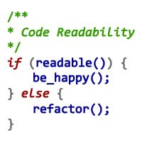
Защо се нуждаем от методи?
Методите са важни, защото:
Намаляват сложността
Сложните задачи са разделени на по-малки проблеми – "разделяй и владей"
Подобрява четимостта на кода
Малки методи с добри имена прави кода самодокументиращ се
Избягвайте повтарянето на код
Повтарянето на кода е трудно за поддръжка

Slide 43
Използване на методи
Методите трябва да правят това, което гласи името им
В случай на грешен вход или грешки от програмиста трябва да се върне грешка (примерно throw exception)
Няма странични ефекти
int Sum(int[] elements)
{
int sum = 0;
foreach (int element in elements)
{
sum = sum + element;
}
return sum;
}
long Sum(int[] elements)
{
long sum = 0;
foreach (int element in elements)
{
sum = sum + element;
}
return sum;
}
Какво ще стане ако съберем 2,000,000,000 + 2,000,000,000
Работи правилно във всички случай
Резултат: -294967296

Slide 44

Силна свързаност на отговорностите (Cohesion)
Свързаност на отговорностите == степента, в която елементите в модула си принадлежат
Модул с висока свързаност на отговорностите съдържа елементи, които са тясно свързани помежду си
Модул с ниска свързаност на отговорностите съдържа елементи, които са разделени помежду си
Методите трябва да имат силна връзка

Slide 45
Силен Cohesion в методите – Примери
Методите трябва да решават само една задача
Трудно е да се наименува метод, който извършва няколко операции на един път
Извършва различни операции спрямо параметъра
Без външни зависимости или странични ефекти
object ReadAll(int operationCode)
{
if (operationCode == 1) … // Прочети името на човек
else if (operationCode == 2) … // Прочети адреси
else if (operationCode == 3) …
// Прочети дата
…
}
Math.Sqrt(value) → square root
char.IsLetterOrDigit(ch)
string.Substring(str, startIndex, length)
Методът изпълнява операция и връща единичен резултат

Slide 46
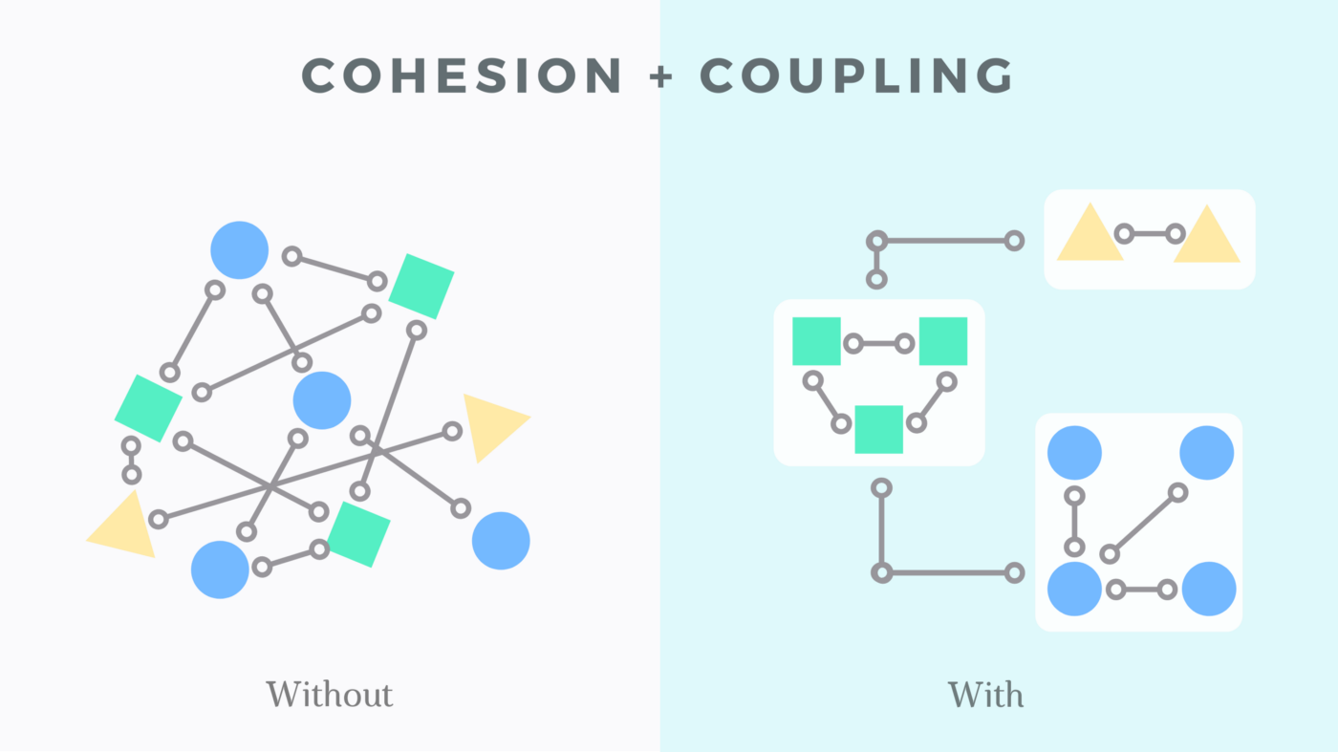
Слабо функционално обвързване (Coupling)
Функционално обвързване == степента на взаимозависимост между модулите
Слабото функционално обвързване се отнася до връзката между компонентите
Осигурява гъвкавост
Повече адаптивност
Силно функционално обвързване → спагети код
Силната свързаност на отговорностите е в корелация със слабо функционално обвързване

Slide 47
Слабо функционално обвързване – Примери
Подаване на параметри чрез класови полета
Скрийте сложната логика
byte[] EncryptAES
(byte[] inputData, byte[] secretKey)
{
MemoryStream inputStream = new MemoryStream(inputData);
MemoryStream outputStream = new MemoryStream();
EncryptionUtils.EncryptAES(
inputStream, outputStream, secretKey);
byte[] encryptedData = outputStream.ToArray();
return encryptedData;
}
class Sumator
{
public int a, b;
int Sum()
{
return a + b;
}
static void Main()
{
Sumator sumator =
new Sumator() { a = 3, b = 5 };
Console.WriteLine(sumator.Sum());
}
}
Осигурете прост и ясен интерфейс
Не правете това, освен ако нямате добра причина!
Създайте помощни класове

Slide 48
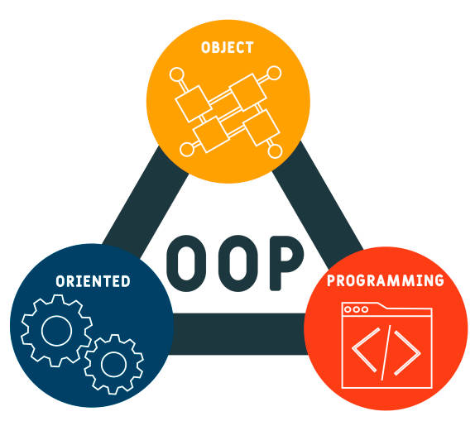
Качествени класове
Утвърдени практики в ООП

Slide 49
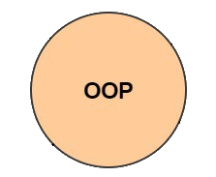
Чисто написани класове
Когато създавате качествен клас, трябва да следвате основните правила, които произтичат от четирите основни OOP принципа
Абстракция
Наследяване
Капсулация
Полиморфизъм

Slide 50
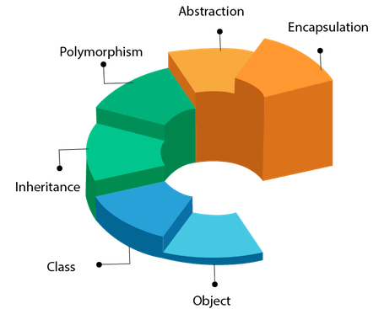
OOP принципи
Абстракция == представяне на съществените характеристики, без да се представят детайлите във фона
Капсулация == обединяване на кода и данните в едно цяло
Наследяване == един клас съдържа свойство на друг клас
Полиморфизъм == Способността на един обект да приема различни форми

Slide 51
Абстракция и капсулиране – Примери
Капсулиране чрез използване на свойства
public class Department
{
private string departName;
public Department(string departName)
{
this.DepartName = departName;
}
public string DepartName
{
get
{
return departName;
}
set
{
departName = value;
}
}
}
abstract class MobilePhone
{
public abstract void Calling();
public abstract void SendSMS();
}
public class Nokia2700: MobilePhone
{
public void FMRadio();
public void MP3();
public void Camera();
}
public class BlackBerry: MobilePhone {
public void FMRadio();
public void MP3();
public void Camera();
public void Recording();
public void ReadAndSendEmails();
}
2 обекта наследяват MobilePhone
2 обекта наследяват MobilePhone
get accessor връща стойността на свойството
Свойството има два accessor-а: get и set
set accessor задава стойност на свойството

Slide 52
Полиморфизъм – Пример
Едно име, много форми: полиморфизъм
class Animal
{
public virtual void AnimalSound()
{
Console.WriteLine("The animal makes a sound");
}
}
class Pig : Animal
{
public override void AnimalSound()
{
Console.WriteLine("The pig says: wee wee");
}
}
class Dog : Animal
{
public override void AnimalSound()
{
Console.WriteLine("The dog says: bow wow");
}
}
Класът Animal има виртуален метод
Класът Pig включва свойства и методи на класа Animal
Класовете Pig и Dog наследяват Animal и могат да заменят неговия виртуален метод
Класът Dog включва свойства и методи на класа Animal

Slide 53

Кога и как преработваме кода?
Рефакториране на код

Slide 54

Какво е рефакториране (преработка) на код?
Процес, който стъпка по стъпка променя лошия код в добър код
Без промяна на неговото външно поведение
Базирано на "refactoring patterns" → добре познат метод за подобряване на кода
Защо се нуждаем от преработване?
Кодът постоянно се променя и качеството му се влошава
Изискванията постоянно се променят и кодът трябва да ги следва

Slide 55
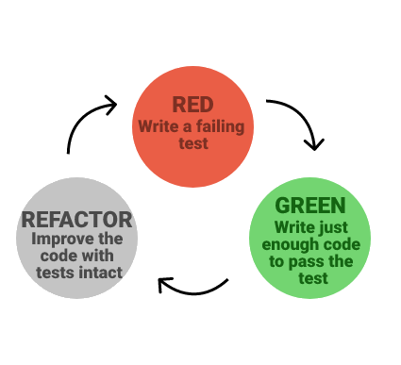
Кога преработваме код?
Когато искаме да поправим бъг
Когато разглеждаме чужд код
Когато имаме технически дълг
Когато правим разработка, управлявана от тестове
Компонентните тестове гарантират, че преработването не променя поведението

Slide 56
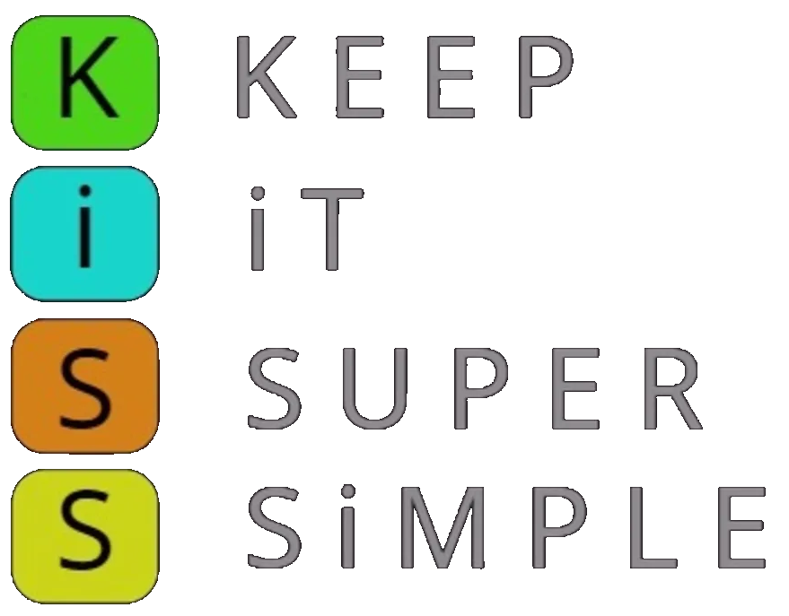

Преработване: основни принципи
Поддържайте кода прост (KISS принцип)
Избягвайте повторението (DRY principle)
Направете го експресивен (самодокументиращ се, коментари и т.н.)
Разделяйте отговорностите (decoupling)
Подходящо ниво на абстракция
Правило на бой скаутите
Оставете кода си по-добре, отколкото сте го намерили

Slide 57
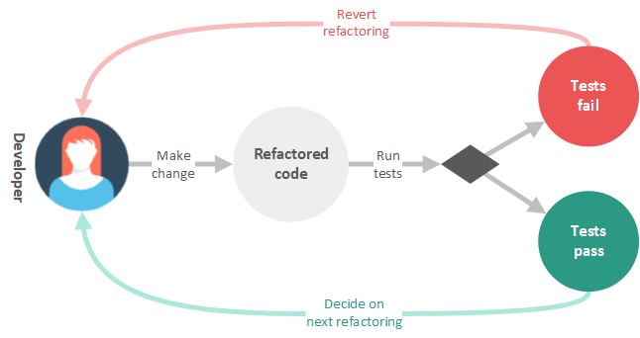
Преработване: типични процеси
Направете резервно копие на текущия код
Добавете тестове, с които да проверите работата на преработения код
При преработка правете малки промени
Ако при изпълнение на тестове те са неуспешни, премахнете преработката

Slide 58

Шаблони за преработка
Утвърдени практики при рефакториране

Slide 59

Шаблони на преработване (1)
При повтарящ се код → извадете повтарящия се код в отделен метод
При големи методи→ разделете ги по логика
При много вложени структури → извадете част от кода в метод
При слаба свързаност на отговорностите → разделете на повече класове или методи
При твърде много параметри в метода →създайте клас, който групира параметрите
Ако методът вика повече методи от друг клас, отколкото от своя собствен → преместете го

Slide 60
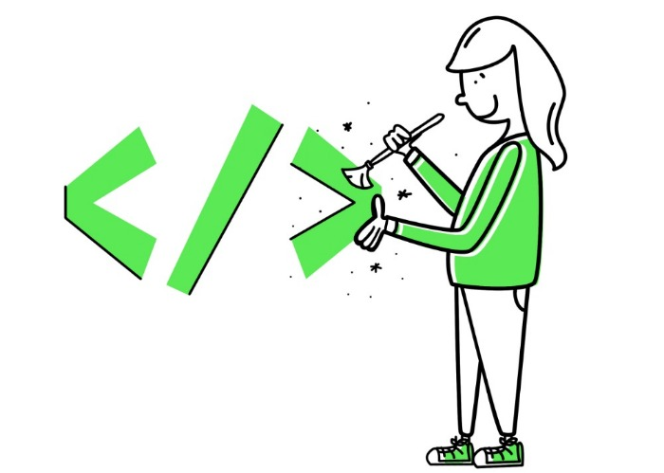
Шаблон на преработване (2)
При силно функционално обвързване → слейте двата класа
При магически числа в кода →направете ги константи
При сложно булево условие → разделете го на няколко израза
При твърде комплексна логика на метода → разделете го на няколко по-прости метода или създайте нов клас
При неизползвани класове / методи / параметри / променливи → премахнете ги

Slide 61

Нива на преработване
Нива на данни, твърдения, методи и класове

Slide 62
Преработване на ниво данни – Лош пример
Лошо инициализирани променливи
int[] nums = new int[10];
int sum = 0, avg = 0, low = 0, high = 0;
for (int i = 0; i < 10; i++)
{
Console.Write($"Number {i + 1}: ");
nums[i] = int.Parse(Console.ReadLine());
sum += nums[i];
}
avg = sum / 10;
for (int i = 0; i < 10; i++)
{
if (nums[i] < avg)
{
low++;
}
else
{
high++;
}
}
Конвертирайте примитивните данни в клас
Заменете магическото число с константа
Заменете израза с метод

Slide 63
Преработване на ниво данни – Добър пример
Няма магически числа
const int ArrayLength = 10;
int sum = 0;
int[] numbers = new int[ArrayLength];
for (int i = 0; i < numbers.Length; i++)
{
Console.Write($"Number {i + 1}: ");
numbers[i] = int.Parse(Console.ReadLine());
sum += numbers[i];
}
int average = sum / numbers.Length;
int lowerThanAverage = 0;
int higherThanAverage = 0;
SeparateLowerAndHigherNumbersThanAverageValue
(lowerThanAverage, higherThanAverage, numbers, average);
Добре наименувани променливи
Предишната част е заменена с метод

Slide 64
Преработване на ниво твърдения – Лош пример
if (date < SUMMER_START || date > SUMMER_END)
{
charge = quantity * winterRate + winterServiceCharge;
}
else
{
charge = quantity * summerRate;
}
Преместете сложния булев израз в добре наименувана булева функция
Използвайте break или return вместо контролна променлива за цикъл
string DailyGreetings(int dayTime)
{
string greeting = "";
if (dayTime <= 8)
{
greeting = "Good Morning";
}
if (dayTime >= 12)
{
greeting = "Good Afternoon";
}
…
return greeting;
}
Заменете условията с полиморфизъм
Върнете се веднага, когато знаете отговора, вместо да задавате върната стойност

Slide 65
Преработване на ниво твърдения – Добър пример
if (isSummer(date))
{
charge = SummerCharge(quantity);
}
else
{
charge = WinterCharge(quantity);
}
Декомпозирани са сложните части на условния израз в отделни методи
string DailyGreetings(int dayTime)
{
if (dayTime <= 8)
{
return "Good Morning";
}
if (dayTime >= 12)
{
return "Good Afternoon";
}
...
return "Good Nigth";
}
Връща се веднага, когато се разбере отговорът

Slide 66
Преработване на ниво методи – Лош пример
void PrtOwn()
{
this.PrintBanner();
Console.WriteLine("name: " + this.Name);
Console.WriteLine("amount: " + this.GetAmount());
}
Преименувайте метода
Извлечете метод / вмъкнете метод
string FoundPerson(string[] people)
{
for (int i = 0; i < people.Length; i++)
{
if (people[i].Equals("Don"))
{
return "Don";
}
if (people[i].Equals("John"))
{
return "John";
}
}
return "Not Found";
}
Добавете / премахнете параметър
Комбинирайте сходни методи като ги параметризирате
Измислете по-прост алгоритъм
Разделете методите, чието поведение е зависимо от подадените параметри
Подайте цял обект, а не конкретни полета

Slide 67
Преработване на ниво методи – Добър пример
По-добро име
void PrintOwing()
{
this.PrintBanner();
this.PrintDetails();
}
void PrintDetails()
{
Console.WriteLine("name: " + this.Name);
Console.WriteLine("amount: " + this.GetAmount());
}
Отделен метод
string FoundPerson(string[] people, string[] candidates)
{
for (int i = 0; i < people.Length; i++)
{
if (candidates.Contains(people[i]))
{
return people[i];
}
}
return "Not Found";
}
Добавя нов параметър
Опростен алгоритъм

Slide 68
Преработване на ниво класове – Лош пример
public class LocalCourse : Course, ILocalCourse
{
public string Lab { get; set; }
public override string ToString()
{
StringBuilder sb = new StringBuilder();
sb.Append(this.GetType().Name);
sb.AppendFormat("(Name={0}", this.Name);
if (!(this.Teacher == null))
sb.AppendFormat("; Teacher={0}", this.Teacher.Name);
sb.AppendFormat("; Lab={0})", this.Lab);
return sb.ToString();
}
}
public class OffsiteCourse : Course, ILocalCourse
{
public string Town { get; set; }
public override string ToString()
{
StringBuilder sb = new StringBuilder();
sb.Append(this.GetType().Name);
sb.AppendFormat("(Name={0}", this.Name);
if (!(this.Teacher == null))
sb.AppendFormat("; Teacher={0}", this.Teacher.Name);
sb.AppendFormat("; Town={0})", this.Town);
return sb.ToString();
}
}
Променете структурата на класа
Повтарящ се код
Издигане на членовете в йерархията
Комбинирайте подобния код в супер клас
Повтарящ се код
Използвайте наследяване

Slide 69
Преработване на ниво класове – Добър пример
public class LocalCourse : Course, ILocalCourse
{
public string Lab { get; set; }
public override string ToString()
{
return base.ToString() + "; Lab=" + this.Lab + ")";
}
}
public class OffsiteCourse : Course, ILocalCourse
{
public string Town { get; set; }
public override string ToString()
{
return base.ToString() + "; Town=" + this.Town + ")";
}
}
Когато презаписвате методи, извикайте базовия метод

Slide 70
Какво научихме днес?
Качествен код – коректен и четим
Използвайте смислени имена на променливи, параметри, методи и класове
Форматиране – логическо разделяне на свързани блокове от код + самодокументиращ се код
Пишете кратки изрази и използвайте константи, за да избегнете магически стойности
Чисто написани класове – използвайте OOP принципите, силен cohesion, слаб coupling
Преработването прави лошия код добър, като не променя неговото поведение

Slide 71
Въпроси?
Проект "Отворено учебно съдържание по програмиране и ИТ", СофтУни Фондация (лиценз CC-BY-NC-SA)
Notes:
71

Slide 72


Лиценз
Този курс (презентации, примери, демонстрационен код, упражнения, домашни, видео и други активи) представлява свободно учебно съдържание и се разпространява под свободен лиценз CC-BY-NC-SA
Проект "Отворено учебно съдържание по програмиране и ИТ" към Фондация "Софтуерен университет":
https://github.com/BG-IT-Edu
Notes:
72

